Slide 1
Оздоровительная йога
БУ ВО «СУРГУТСКИЙ ГОСУДАРСТВЕННЫЙ УНИВЕРСИТЕТ»
Кафедра АСОИУ
Выполнил:Студент 606-11 группы
Демьянцев Виталий Владиславович

Slide 2
СОДЕРЖАНИЕ
Введение
Оздоровительная йога
Правила йоги
Упражнения
Заклбчение

Slide 3
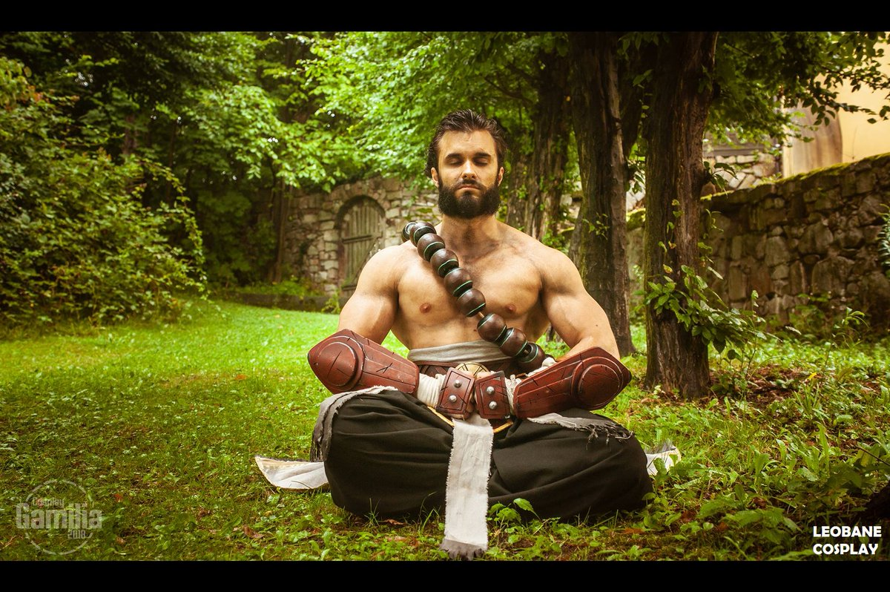
ВВЕДЕНИЕ
Йога - дренвяя филосовя жизни, развивашаяся в Индии на протяжении тысячелетий. Само название «йога» происходит от санкритского «yui», что означает «союз». Последователи йоги считают, что, следуя её предписаниям, кооторые включают в себя этические принципы, диетические ограничения и физические упражнения, вы можете оъеденить - или привести в равновесие ум, тело и дух. По учению йоги, физическая болезнь - признак того, что нарушено равновесие этих трех элементов

Slide 4
ОЗДОРОВИТЕЛЬНАЯ ЙОГА
- это инструмент, с помощью которого можно контролировать свое психофизическое состояние, не допуская вмешательства болезней и старости.
Цель занятий - это профилактика, которая лучше и дешевле чем лечение и в человеческом и в экономическом плане.
Мягкая терапевтическая практики для всех желающих улучшить здоровье позвоночника, и в целом всего опорно-двигательного аппарата. Практика будет максимально безопасной, доступной и эффективной.

Slide 5
ПРАВИЛА ЙОГИ
Дыхание
Питание
Физическая активность
Медитация

Slide 6
Дыхание
— Сделайте глубокий вдох через нос, учитесь дышать не только лёгкими, но и животом.
— Делайте медленный выдох через нос, постепенно втягивая живот внутрь.
— Во время вдоха и выдоха наблюдайте за своим дыханием, старайтесь не спешить, чем медленнее выполняется это упражнение, тем лучше.
Можно усложнить: сделав медленный выдох и контролируя втянутый живот, задержите дыхание на несколько секунд, после этого медленно вдохните и расслабьте живот. Повторяйте это упражнение по несколько раз в день, и результат не заставит себя долго ждать.

Slide 7
ПИТАНИЕ
— Увеличьте в рационе количество живых и натуральных продуктов: овощи, фрукты, ягоды, семена, орехи, мёд, масло оливковое или льняное холодного отжима, чистую воду.
— Меньше употребляйте химически-приготовленные или обработанные продукты: рафинированное масло, торты и пирожные, сладкую газировку, соусы, консервы, сахар, чай и кофе, молочные изделия, фастфуд, алкоголь и табак.
— Старайтесь долго и тщательно пережёвывать пищу, спешка ни к чему.
— Ешьте не по расписанию, а когда почувствовали голод.
— Не переедайте и тщательно выбирайте продукты.

Slide 8
ФИЗИЧЕСКАЯ АКТИВНОСТЬ
Для поддержания себя в тонусе необходимы дисциплина и мотивация. И, конечно же, интересные упражнения, чтобы не заскучать, делая одно и то же. Йога в этом плане универсальна и предоставляет целый арсенал асан.

Slide 9
МЕДИТАЦИЯ
Медитация
Медитация помогает освободить ум от ненужных мыслей и эмоций, обрести спокойствие, снять напряжение в мышцах, восстановить психическое и физическое здоровье.
Медитация положительно влияет на внутренние процессы организма:
снимает психическое и физическое напряжение, уменьшает стресс;
улучшает обмен веществ и мозговую активность;
укрепляет иммунитет;
ускоряет восстановление энергии;
замедляет старение организма.

Slide 10
Наклон к прямым ногам в положении сидя
В книге «Хатха-йога Прадипика» эта поза отмечается как одна из лучших. Практикующий освобождается от болезней и обретает долголетие. Асана хорошо растягивает мышцы ног и спины, вытягивает позвоночник, улучшает работу органов брюшной полости. Положительный эффект сказывается и на работе половых органов.
Техника выполнения
Сядьте так, чтобы ноги были выпрямлены, колени подтянуты, стопы направлены на себя. Медленно наклоняйте корпус вперёд, стараясь приблизить живот к бёдрам, а пальцами рук обхватить стопы. Старайтесь делать акцент на выдох, с каждым выдохом расслабляйте тело, а голову опустите на ноги.
Если не получается, ничего страшного, есть ещё один отличный способ – согните ноги в коленях, обхватите руками стопы и медленно наклоните корпус вперёд, опуская живот на бёдра. Находясь в этом положении старайтесь потихоньку выпрямлять ноги, либо вместе, либо поочерёдно. Делайте акцент на выдох и расслабление тела.

Slide 11
Бабочка
Одна из первых и древнейших поз в йоге. Улучшает раскрытие тазобедренных суставов и их подвижность, улучшает кровоснабжение в области малого таза, а также работу органов брюшной полости.
Техника выполнения
Сядьте, ноги согните в коленях, соедините стопы друг с другом, пятки прижмите на максимально возможное расстояние к тазу, спину старайтесь держать ровно, руками обхватите стопы, а колени короткими движениями опускайте вниз. Старайтесь делать акцент на выдох и расслаблять всё тело. Дополнительно можно ладонями слегка надавливать на бёдра, опуская их вниз, а также наклонять корпус вперёд, вытягивая руки.

Slide 12
Поза верблюда
Очень полезна для улучшения подвижности позвоночника, проработки грудного отдела, области лопаток. Укрепляет мышцы рук и корпуса, положительно влияет на работу внутренних органов грудной и брюшной полости, улучшает работу нервной, сердечно-сосудистой и пищеварительной систем, укрепляет иммунитет.
Техника выполнения
Встаньте на колени, ноги на ширине таза, тыльные стороны стоп прижимаются к полу, медленно левую ладонь опустите на левую пятку, сделайте прогиб в пояснице и грудном отделе, правую ладонь опустите на правую пятку, рёбра приподнимите вверх, плечи опустите, лопатки вместе, голову наклоните назад, максимально расслабив шею и всё тело, сделайте глубокий вдох и спокойный выдох.
Спустя 10 секунд вернитесь в исходное положение. Если во время прогиба ощущается дискомфорт — можно упростить и прислонять ладони к пояснице.

Slide 13
Поза интенсивного вытяжения с широко расставленными ногами
Отлично растягивает заднюю и внутреннюю поверхности ног, укрепляет подколенные сухожилия и паховые связки, улучшает гибкость позвоночника, подвижность таза и плеч, а также работу внутренних органов.
Техника выполнения
Из положения стоя разведите ноги в стороны, на максимально комфортное расстояние, попеременно напрягайте и расслабляйте мышцы ног, подтягивайте колени и на выдохе наклоните ровную спину вниз, руки можно соединить за спиной, выпрямить и поднимать вверх, продолжая опускать корпус, макушкой тянитесь к полу.
Если асану тяжело выполнять, можно руками обхватить голени. Задержавшись в этом положении на 10 секунд, сделайте ещё несколько раз вдох и выдох, почувствуйте натяжение в мышцах и медленно, поднимая корпус, вернитесь в исходное положение.

Slide 14
ЗАКЛЮЧЕНИЕ
Занятие йогой помогает каждому достичь хорошего здоровья, гармонии мыслей, самообладания, эмоционального спокойствия и ясности сознания. Имея здоровое тело, ясный ум, практикующий может научиться преуспевать в выбранной им области деятельности, использовать это в повседневной жизни.
Будьте уверены, что, занимаясь йогой регулярно, вы сделаете своё тело красивым, гибким, выносливым и здоровым, а ум - спокойным и уравновешенным.

Slide 15
ИСТОЧНИКИ
http://pranacentr.com/index.php/nashi-zanyatiya/ozdorovitelnaya-joga
https://www.championat.com/lifestyle/article-4383775-ozdorovitelnaya-joga-dlya-nachinayuschih-kak-s-pomoschyu-jogi-prokachat-svoj-organizm.html
https://fitnavigator.ru/rastjazhka/naklon-vpered-iz-polozheniya-sidya.html
https://www.youtube.com/watch?v=apeRZvOJ3lk
https://www.kp.ru/putevoditel/joga/joga-dlya-nachinayushhikh/

